Slide 1
Carrera Teamprojekt
Teilgruppe: “JaCaVi”

Slide 2
Überblick
Milestones
Grobkonzept
Zielsetzung

Slide 3
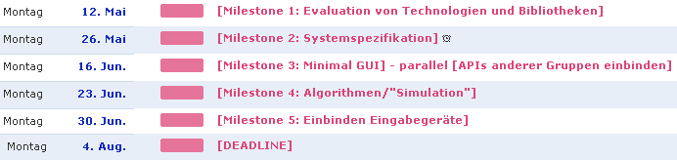
Milestones

Slide 4
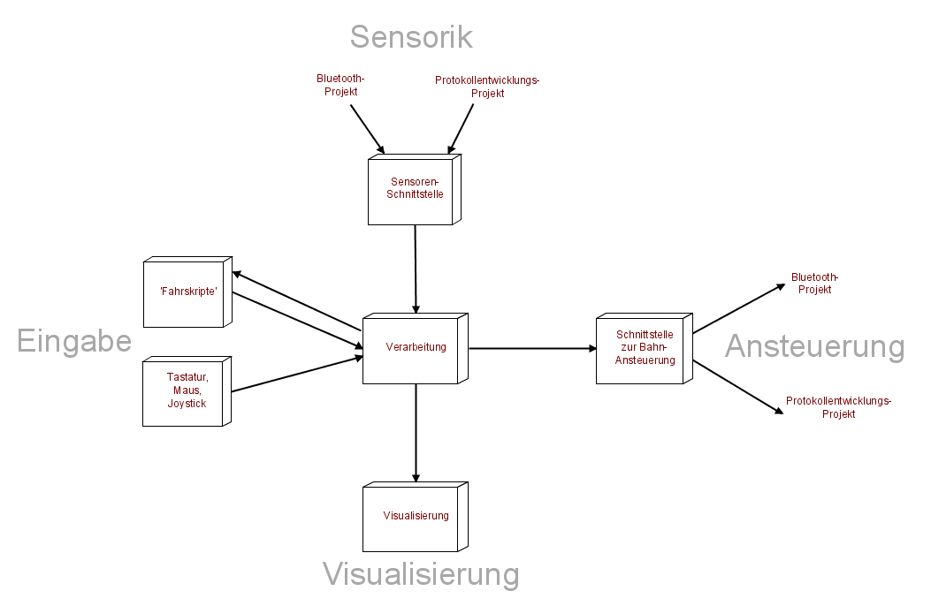
Grobkonzept

Slide 5

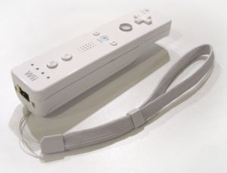
Zielsetzung
Ansteuerung der Carrera-Bahn über verschiedene Eingabegeräte
  Tastatur/Maus
  Joystick
  Bluetooth
  Wiimote
“Interpolation” der Carrera-Autos
Einbinden der Sensoren

Slide 6
Erweiterungen
Streckendesigner
Fahrskripte

